Slide 1




El PP esta creando multitud de puestos de trabajo que después de un duro proceso de selección, son ocupados por las personas mas idóneas.

Slide 2
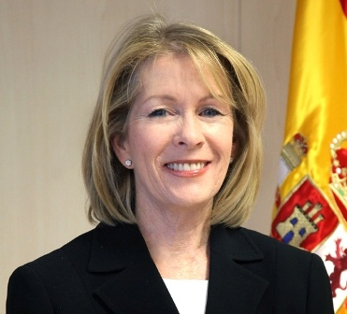
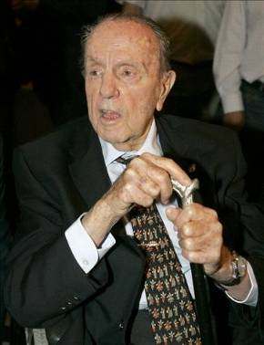
Elisa Robles Fraga
Directora General del Centro para el desarrollo Tecnológico Industrial (CDTI), organismo dependiente de la Secretaría de Estado de Investigación Desarrollo e Innovación.
Casualmente…
Sobrina de Manuel Fraga Iribarne,
Fundador Del Partido Popular

Slide 3
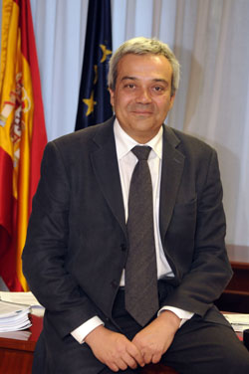
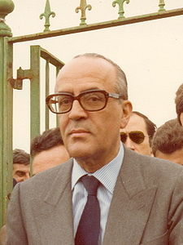
Víctor Calvo Sotelo
Secretario de Estado de Telecomunicaciones.
Casualmente…
Hijo de Leopoldo Calvo Sotelo,
antiguo presidente del gobierno.

Slide 4
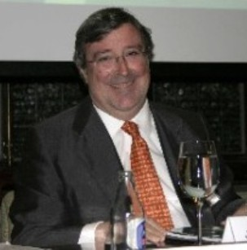
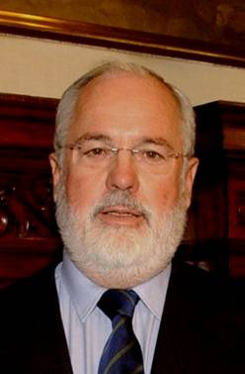
José Ramón Bujanda Sáenz
Presidente de SAECA, empresa pública participada por la SEPI y el Ministerio de Agricultura.
Casualmente…
Cuñado de Miguel Arias Cañete,
antiguo ministro de agricultura.

Slide 5
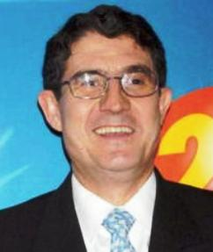
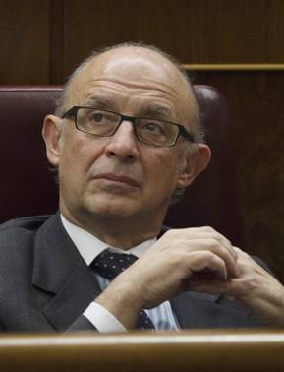
José Miguel Martínez
Presidente de la Sociedad Estatal de Loterías y Apuestas del Estado (SELAE) DEPENDIENTE DEL Ministerio de Hacienda.
Casualmente…
Concuñado de Cristóbal Montoro,
actual ministro de hacienda

Slide 6
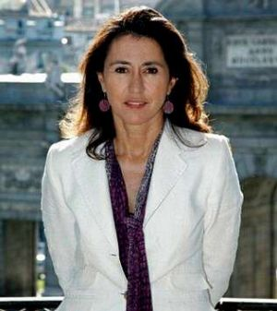

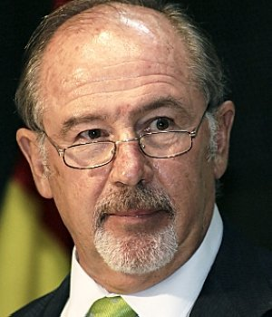
Casualmente…
Ex-mujer de Rodrigo Rato,
ex-vicepresidente del gobierno y presidente de Bankia

Slide 7
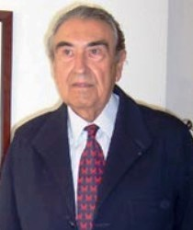

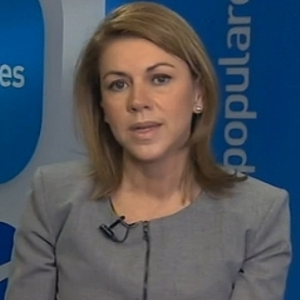
Casualmente…
Hermano de María Dolores Cospedal, secretaria general del PP y presidenta de Castilla La Mancha

Slide 8

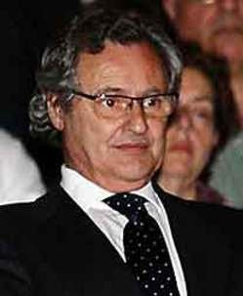
Casualmente…
Esposo de María Dolores Cospedal

Slide 9
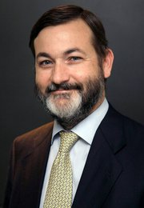
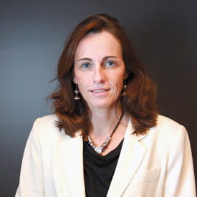
Rafael Rodríguez Ponga
Propuesto para Secretario General del Instituto Cervantes. Mientras tanto continúa de Diputado.
Casualmente…
Hermano de María Flavia Rodríguez Ponga. Directora general de seguros y fondos de pensiones.

Slide 10
María Flavia Rodríguez Ponga
Directora General de Seguros y Fondos de Pensiones.
Casualmente…
Hermana de Rafael Rodríguez Ponga. Diputado por el PP.

Slide 11
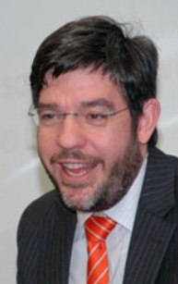
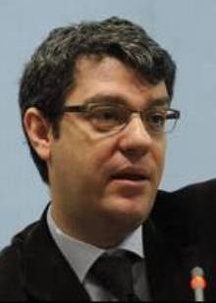
Alberto Nadal Bélda
Vicesecretario de Asuntos Económicos, Laborales e Internacionales de la CEOE. Propuesto para ser Consejero de Red Eléctrica, que tras hacerse público se ve obligado a renunciar.
Casualmente…
Hermano de Álvaro Nadal Bélda.
Jefe de la oficina económica de Moncloa.

Slide 12
Álvaro Nadal Bélda
Director de la Oficina Económica de la Presidencia del Gobierno, con rango de Secretario de Estado.
Casualmente…
Hermano de Alberto Nadal Bélda.
Vicesecretario de asuntos económicos de la CEOE.

Slide 13
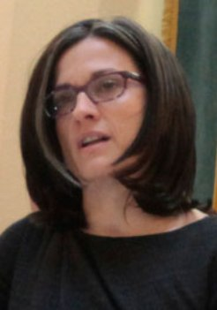
María Teresa Lizaranzu Perinat
Directora General de Política e Industrias Culturales y del Libro
Casualmente…
casada con Álvaro Nadal Bélda,
cuñada de Alberto Nadal Bélda.

Slide 14
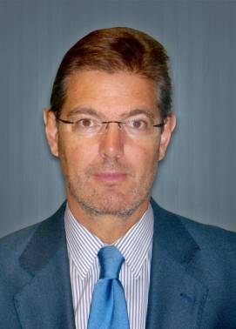
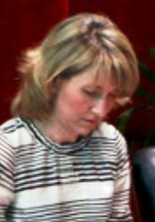
Rafael Catalá Polo
Secretario de Estado en Fomento
Casualmente …
Hermano de Raquel Catalá Polo.
Delegada especial de la agencia tributaria

Slide 15

Raquel Catalá Polo
Delegada Especial de la Agencia Tributaria.
Casualmente…
Hermana de Rafael Catalá Polo.
Secretario de estado en fomento

Slide 16
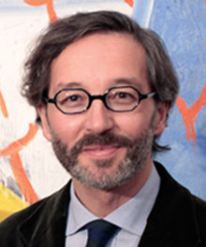
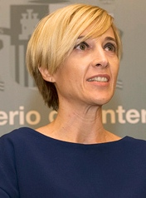
José Canal Muñoz
Secretario General Técnico del Ministerio de Educación, Cultura y Deporte.
Casualmente…
Casado con Sonia Ramos Piñero.
Directora general de apoyo a las víctimas del terrorismo

Slide 17

Casualmente…
Casada con José Canal Polo. Secretario general técnico del Ministerio de Educación, Cultura y Deporte.

Slide 18
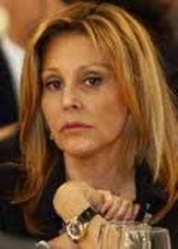
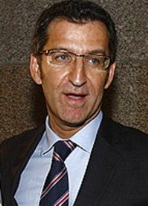
Carmen Gámir
Jefa de Prensa de la Secretaría de Estado de Presupuestos
Casualmente…
Compañera sentimental de Alberto Feijóo. Presidente de la Xunta de Galicia

Slide 19
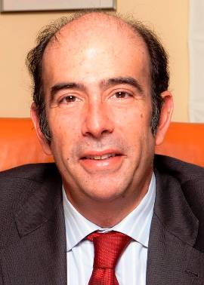
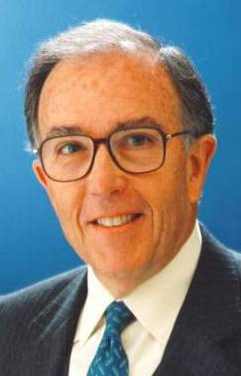
Marcelo Oreja Arburúa
Nombrado Presidente de la Entidad Pública Empresarial FEVE (Ferrocarriles de Vía Estrecha)
Casualmente…
Hijo de Marcelino Oreja Aguirre.
Ex diputado y ex ministro de asuntos exteriores

Slide 20
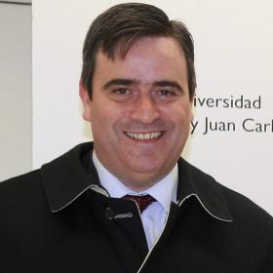

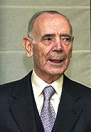
Casualmente…
Hijo de Jesús Cardenal.
Ex Fiscal general del estado

Slide 21
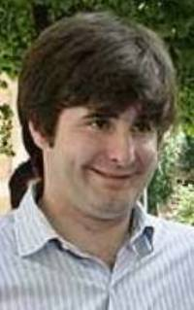
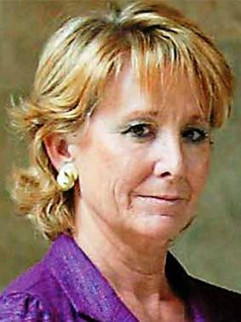
Álvaro Ramírez de Háro y Aguirre
Asesor del Secretario de Estado de Comercio, Jaime García Legáz
Casualmente…
Hijo de Esperanza Aguirre.
Presidenta de la Comunidad de Madrid y Condesa de Murillo.

Slide 22
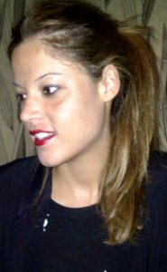
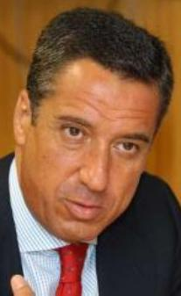
Mará Zaplana Barceló
Asesora en la Secretaría de Estado de Turismo.
Casualmente…
Hija de Ex Ministro Eduardo Zaplana.

Slide 23
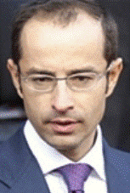

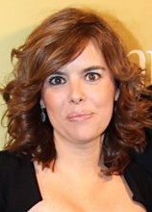
Casualmente…
Marido de Soraya Sáenz de Santamaría. Vicepresidenta del gobierno

Slide 24
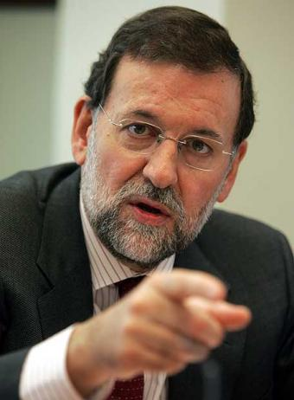
Y seguiré creando muchos más puestos de trabajo, pues aún nos quedan muchos familiares y amigos

Slide 25

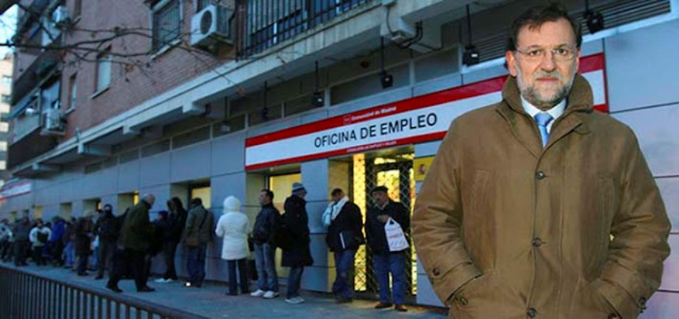
Por cierto: ¡¡¡A estos no los conozco de nada!!!
http://xistes.es

Slide 26



Accede a la sección que desees desde aquí:
Propia Creación
De la Red
Dedicatorias | Fechas Especiales | Graciosos
Historia y Arte | Lugares | Musicales
Naturaleza y Ciencias | Política | Reflexión
Religiosos | Románticos | Salud
Dedicatorias | Fechas Especiales | Graciosos
Historia y Arte | Lugares | Musicales
Naturaleza y Ciencias | Política | Reflexión
Religiosos | Románticos | Salud
Si deseas recibir pps periódicamente en tu correo electrónico subscríbete aquí:

